Slide 1
Как можно улучшить стратегии профилактики суицидов в Беларуси: обзор рекомендаций ВОЗ и лучших международных практик.
Валентин Русович
Координатор программ по общественному здравоохранению
Страновой офис ВОЗ в Беларуси
Минск,
16 декабря 2020
Notes:
.

Slide 2
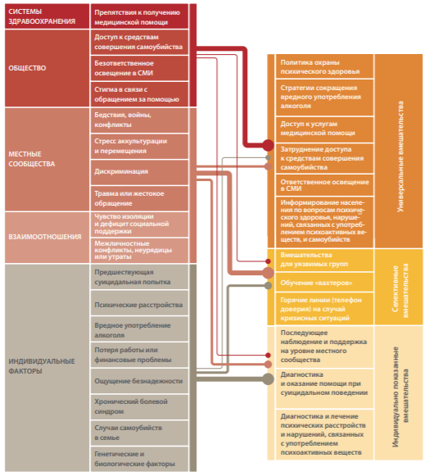
Многосекторальный подход к профилактике самоубийств
с позиций общественного здравоохранения
Источник: Европейское региональное бюро ВОЗ. Предупреждение самоубийств. Глобальный императив. 2014.
Source: WHO (2014)

Slide 3
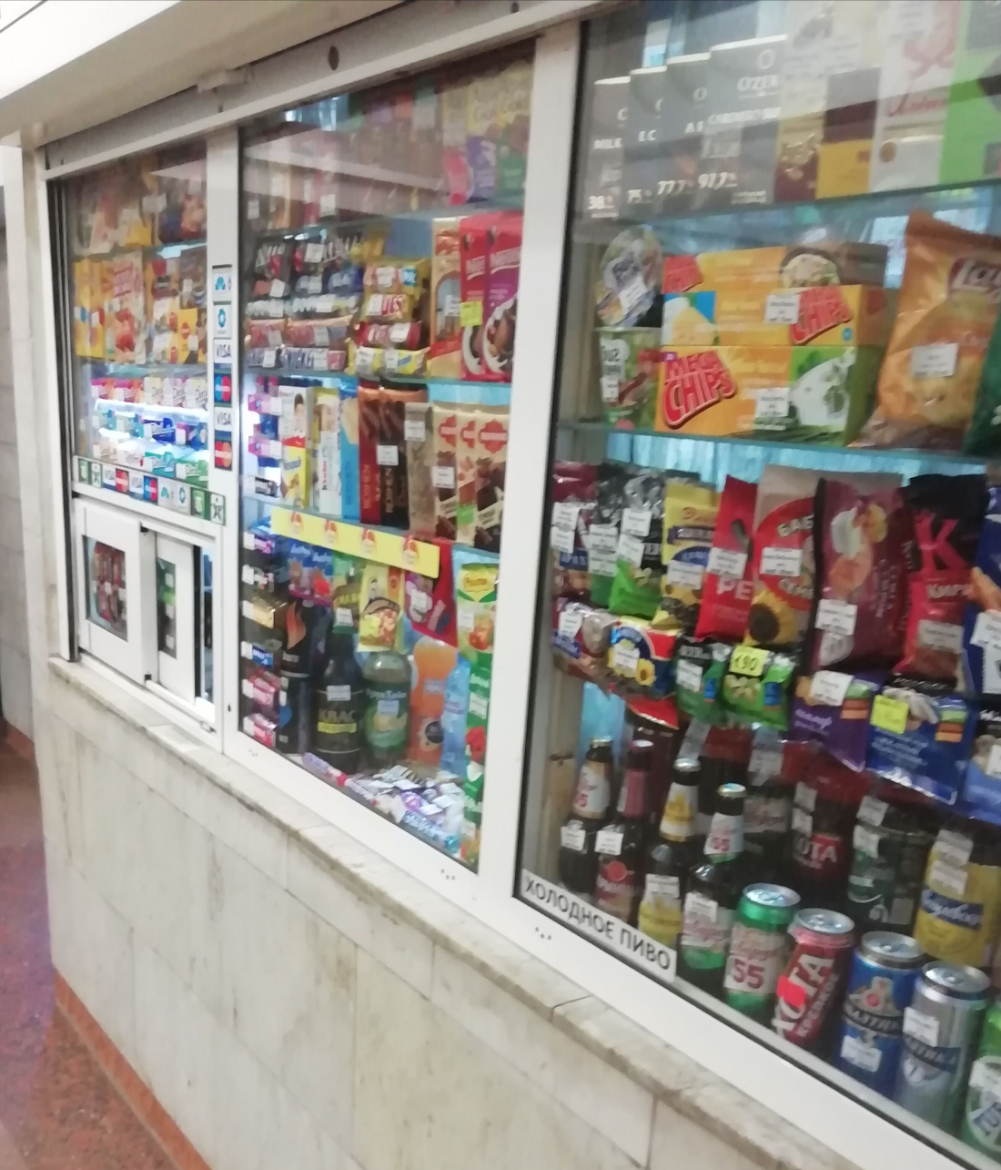
Внедрение стратегии сокращения вредного употребления алкоголя. Актуальные меры для Беларуси.
Акцизы (крепость)
Ограничение 18/20 лет
Места продаж
Время продаж
Пиво – алкогольный напиток
Источник. Профилактика неинфекционных заболеваний и борьба с ними в Беларуси: Аргументы в пользу инвестирования. ВОЗ, ПРООН. 2018

Slide 4
Сравнение уровня смертности от самоубийств и случайных отравлений алкоголем в России и Беларуси на фоне реализации антиалкогольной политики в России 2010-2014 г.г.. Трудоспособное население. 1995 – 2017. Источник. Белстат, Беларусь и Россия. 2018.

Slide 5
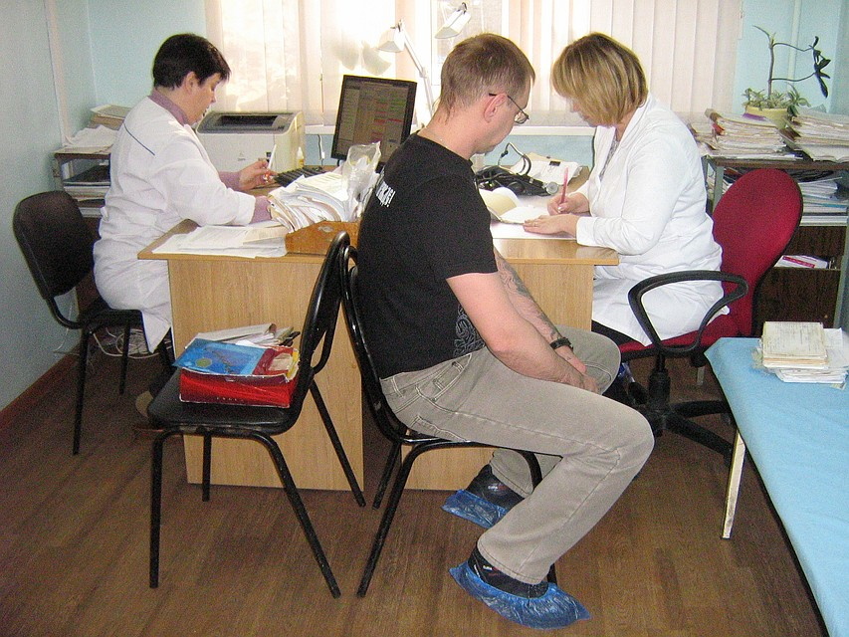
Устранение препятствий к получению медицинской помощи.

Slide 6
Препятствия. Обязательные медицинские осмотры и «Профессиональный отбор» Постановление 74 Министерства здравоохраненияРеспублики Беларусь 2019 года

Slide 7
Устранение препятствий к получению медицинской помощи
Оказание всей психиатрической и наркологической помощи конфиденциально и на бесплатной основе
Внедрение компенсации амбулаторного лечения
Отмена ограничений по профессии, любительским водительским правам пациентов с психическими заболеваниями, зависимостями при обращении за помощью.
Декриминализация (замена уголовного наказания административным) легального оборота наркотических обезболивающих и транквилизаторов

Slide 8
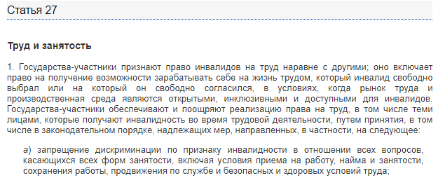
Устранение препятствий к получению медицинской помощи. Примеры. Конвенция ООН о правах инвалидов
К инвалидам относятся лица с устойчивыми физическими, психическими, интеллектуальными или сенсорными нарушениями, которые при взаимодействии с различными барьерами могут мешать их полному и эффективному участию в жизни общества наравне с другими.

Slide 9
Устранение препятствий к получению медицинской помощи. Примеры.

Slide 10
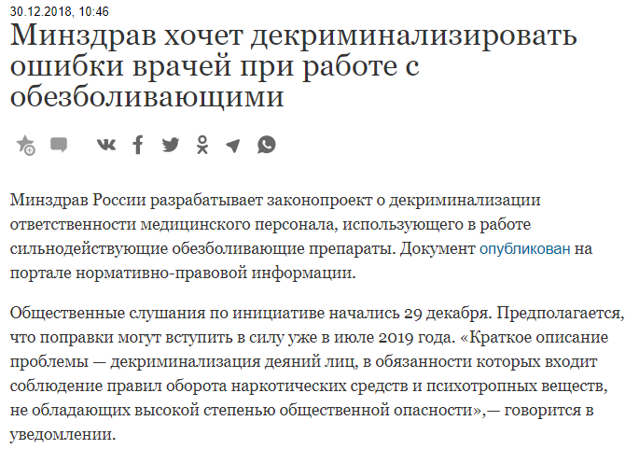
Устранение препятствий к получению медицинской помощи. Примеры. Декриминализация

Slide 11
Раннее выявление и лечение. Роль врача общей практики. Обучение.
Послеродовая депрессия
Домашнее насилие
Буллинг в школе
Тревожно-депрессивные состояния
Синдром горя
Помощь родственникам, потерявшим близких от суицидов
Вредное употребление алкоголя
Обезболивание паллиативная помощь

Slide 12
Путь от самой нездоровой молодежи в западной Европе до самой здоровой за 20 лет.
В чем чудо «Исландского молодежного ЗОЖ»?

Slide 13
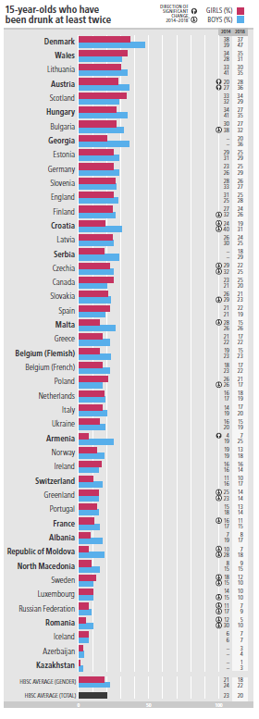
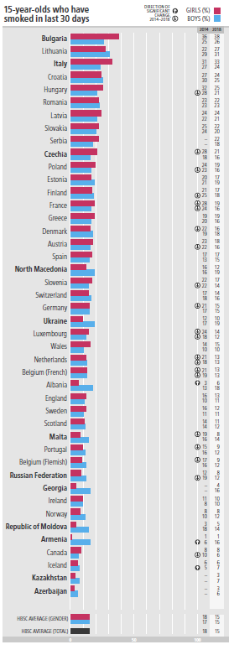

Slide 14
Стимулирование основных защитных факторов предотвращения употребления алкоголя, табака, других ПАВ в Исландии. (adapted from .J.Sicfusson. Evidence based prevention The Iceland Model)
Защитные факторы | Меры
Ограничение физической доступности доступности алкоголя (минимальный возраст, количество мест продаж, высокие акцизы, время продаж) | 20 лет, 11.00-18.00, магазины госмонополии сигареты 10USD, спиртные напитки >20 USD
Регулярное внешкольные занятия (физическая культура, плавание, игры, танцы, музыка, театр..) | Он-лайн субсидия “Leisure card” внешкольных занятий 6-18 лет (300 USD ежегодно)
Время, проведенное детьми с родителями дома и в выходные дни | Обучение родителей
Избегать нахождение на улице в позднее время | «Родительский контроль»
Поддерживающая обстановка в школе | Ежегодное анкетирование, исправление проблем

